Slide 1
使用vagrant 和 virtualbox构建适合你的开发环境
by llaoj (qustwwy@163.com)

Slide 2


几个概念
虚拟机 virtual machine
这里要和容器区别开
VMware / Hyper-V / Virtualbox
Vagrant
- the command line utility for managing the lifecycle of virtual machines.
box/mirror/image

Slide 3
安装vagrant + virtual box
1 virtual box
https://www.virtualbox.org/
2 vagrant
https://www.vagrantup.com/
自动修改PATH

Slide 4


选择一个合适的SSH客户机
Windows平台
- Git Bash (推荐)
- Xshell

Slide 5
vagrant 几个命令
box相关
- vagrant box add hashicorp/bionic64 (介绍几个官方推荐)
- vagrant box list
vagrant init
虚拟机相关
- vagrant up
- vagrant halt
- vagrant suspend
- vagrant destroy
- vagrant reload
- vagrant reload --provision

Slide 6
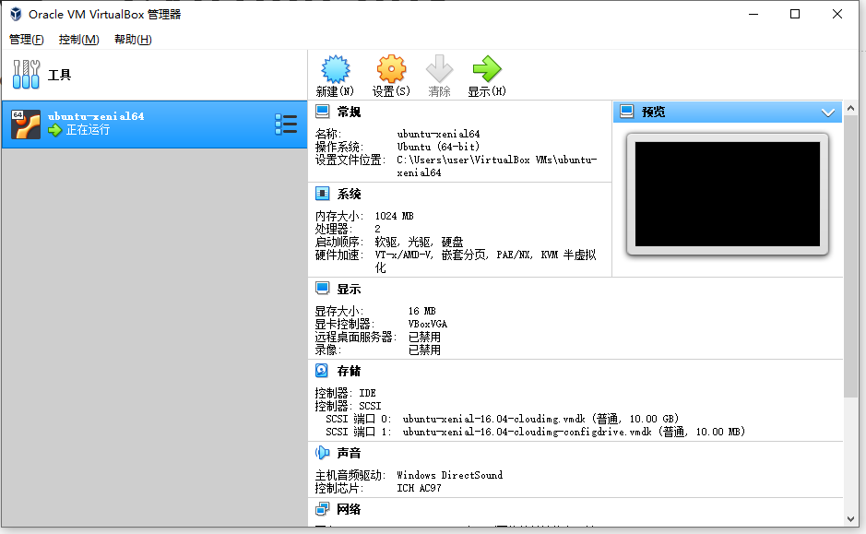
看一下virtual box

Slide 7
三种网络模型
forwarded_port
private_network
public_network

Slide 8
同步目录synced_folder
/vagrant
设置额外的目录

Slide 9
虚拟机配置(Provider-specific configuration)
内存
cpu
名称

Slide 10
设置器(Provisioners)的使用
Allow you to automatically install software, alter configurations, and more on the machine as part of the vagrant up process.
什么时间执行?
- 1 第一次执行 vagrant up
- 2 vagrant reload --provision
- 3 vagrant up --provision
- 4 vagrant provision
我们看下文档
来演示一个例子

Slide 11
reference
https://www.vagrantup.com/docs/index.html
https://app.vagrantup.com/boxes/search
视频相关文档: https://github.com/llaoj/my-share
示例配置: https://github.com/llaoj/ubuntu-xenial64

